Slide 1




Fundamentos de RPA
Introdução e Conceitos

Slide 2

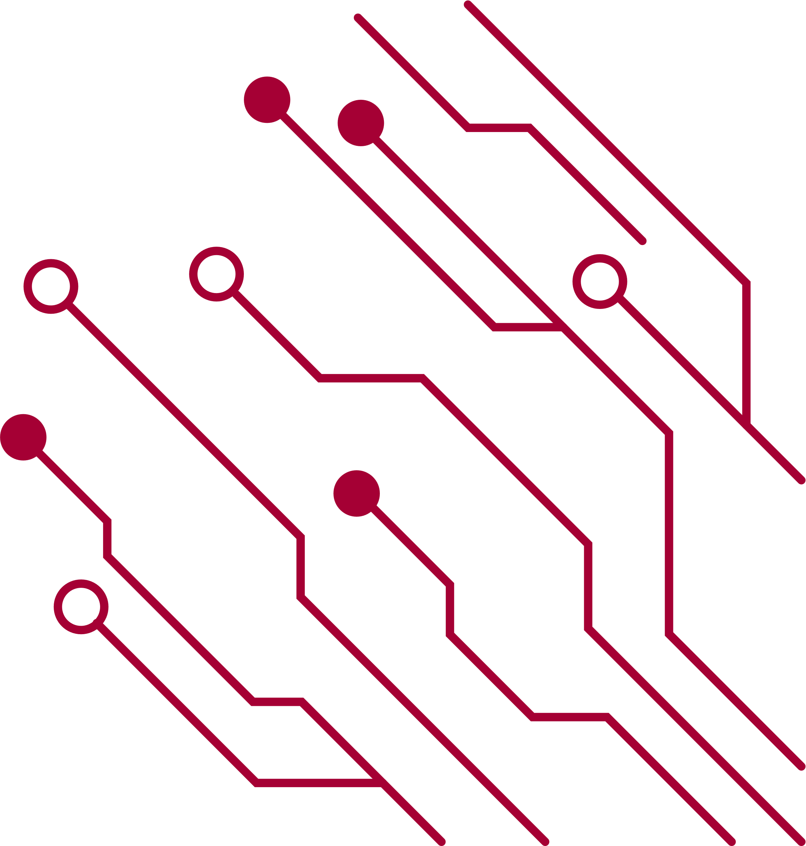



Antes
Avaliação Anônima sobre a aula até hoje ministrada

Slide 3
Apresentação
O que vamos ver ao longo desse módulo?
Introdução e Conceitos sobre Hyperautomation
Fundamentos de RPA (Revisão e ligação sobre HyperAutomation)
Fundamentos em IA para Hyperautomation
Integração de IA com RPA
Ferramentas e Plataformas para Hyperautomation
Desenvolvimento Avançado em Hyperautomation (nos projetos de vocês)
Gestão de Dados e Ética em Hyperautomation

Slide 4
Apenas um esclarecimento
Sistema de IA x Ferramenta com IA

Slide 5
Introdução
Metodologia – Sala de Aula Invertida
Orientações sobre as apresentações:
10 minutos de apresentação para cada (pode ser dupla)
Breve descrição do processo automatizado.
Explicação das ferramentas e técnicas utilizadas.
Demonstração prática do funcionamento do bot.
Desafios enfrentados e soluções encontradas.
Alguma função “nova” sendo utilizada
Algum bot ou fase que não foi possível automatizar?
--
Discussão sobre assunto como o todo (completar o tempo)

